Slide 1
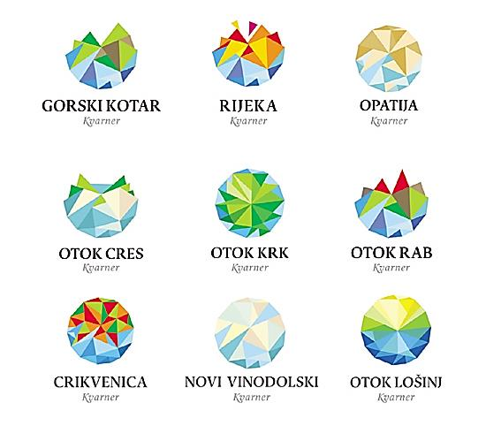

Kvarner – priobalje i otoci
Turistička geografija

Slide 2
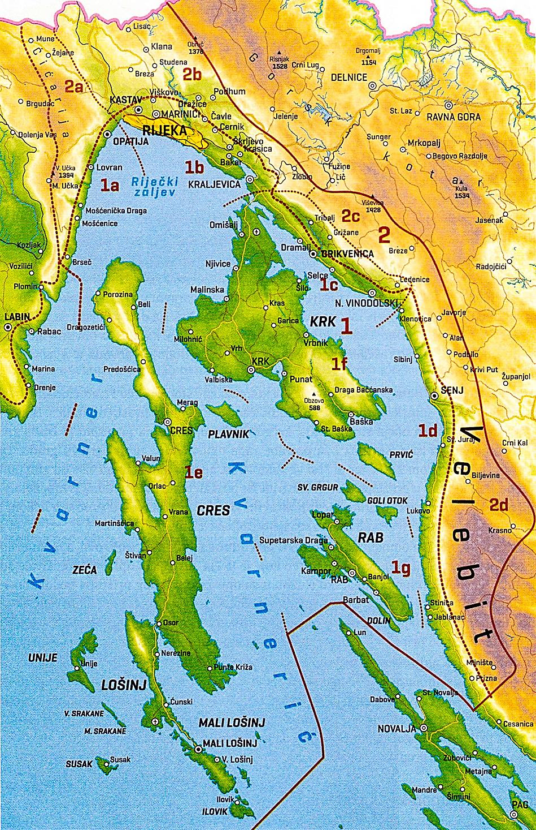
Kvarner
obuhvaća obalu od Opatije do Karlobaga te otoke Krk, Cres, Lošinj i Rab
2 turističke cjeline
kvarnersko primorje
kvarnerski otoci
4 turističke regije
opatijsko primorje
riječko primorje
crikveničko-vinodolsko primorje
kvarnerski otoci
ostvaruje oko 25% ukupnog turističkog prometa Hrvatske
Opatija
Rijeka
Crikvenica
Karlobag

Slide 3
Opatijsko primorje
obala uz Učku – strma obala
važnija mjesta: Opatija i Lovran
Opatija – počinje se razvijati sredinom 19. st – izgradnja Ville Angioline
„zimski Beč” – zimovalište austrijskih bogataša
nagli razvoj nakon 2. svj rata – grade se brojni hoteli
po broju posjetitelja vodeće turističko mjesto Kvarnera
Lovran – južno od Opatije
niz uređenih vila
festival marona (kestena)
opatijsko primorje ima razvijen gastro, wellnes i kongresni turizam
Opatija
Lovran

Slide 4
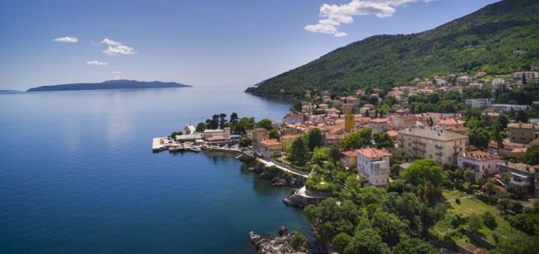
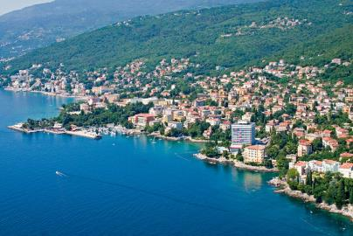
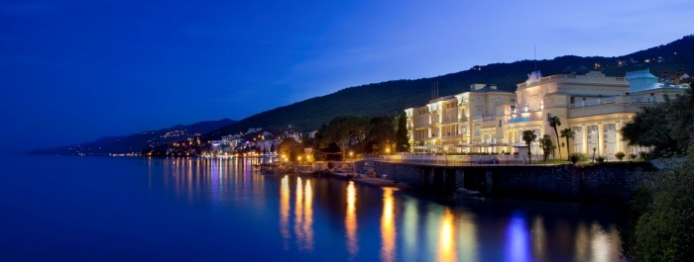
Lovran
Opatija
Opatija

Slide 5
Riječko primorje
uglavnom ima tranzitnu ulogu, turistički slabije iskorišteno
važnija mjesta: Rijeka, Kastav i Bakar
Rijeka – srednjovjekovna utvrda Trsat (marijansko svetište)
riječki karneval
Kastav – gradić sjeverno od Rijeke
srednjovjekovne zidine i crkva Sv. Trojstva
svečanost Bela nedeja (svečanost mladog vina)
Bakar – južno od Rijeke (bakarski zaljev)
slabije turistički iskorišten zbog rafinerije nafte u blizini
vinogradi
pjenušac Bakarska vodica
Kastav
Rijeka
Bakar

Slide 6
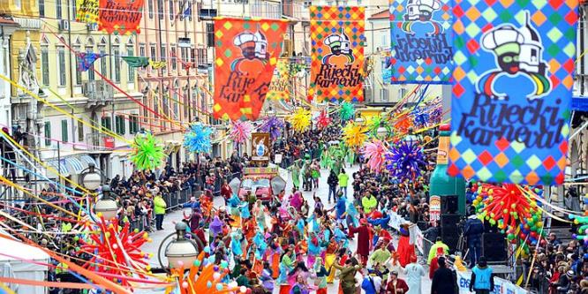
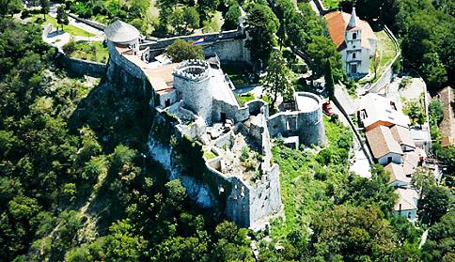
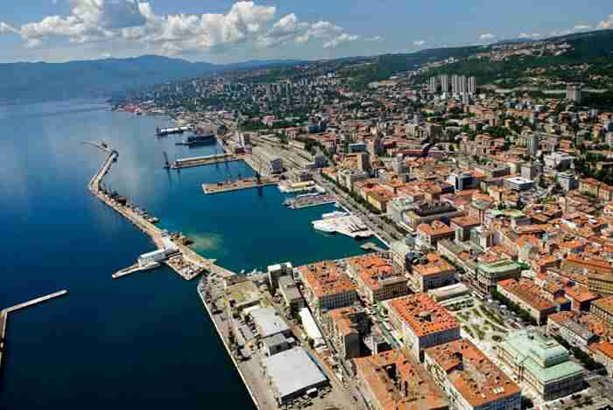
Rijeka
Trsat

Slide 7
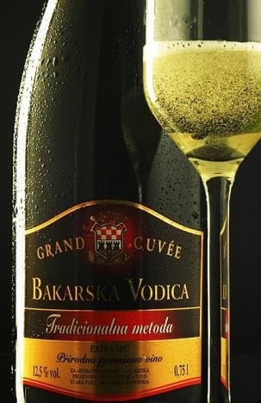
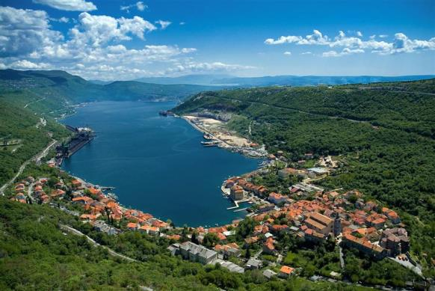
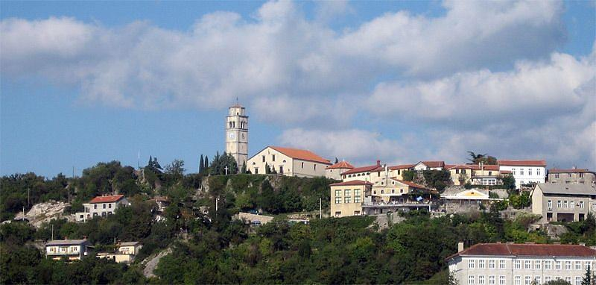
Bakar
Bakarska vodica - pjenišac
Kastav

Slide 8
Crikveničko-vinodolsko primorje
od Bakarskog zaljeva do Novog Vinodolskog
flišna udolina – važna za priobalje – štiti od bure i izvorište pitke vode
važnija mjesta: Crikvenica, Kraljevica, Selce i Novi Vinodolski
Crikvenica – razvoj turizma počinje krajem 19. st
prostrana pješčana plaža s plitkim morem
najvažnije turističko središte između 2 rata (uz Dubrovnik)
razvijen kupališni, kongresni i wellness turizam
Kraljevica – na ulazu u Bakarski zaljev
brodogradilište
Stari i Novi grad Zrinskih
Selce – zdravstveni turizam
Novi Vinodolski – ostatci rimske utvrde, kaštel, gotička crkvica, Vinodolski zakonik i rodna kuća braće Mažuranić
Kraljevica
Crikvenica
Selce
Novi Vinodolski

Slide 9
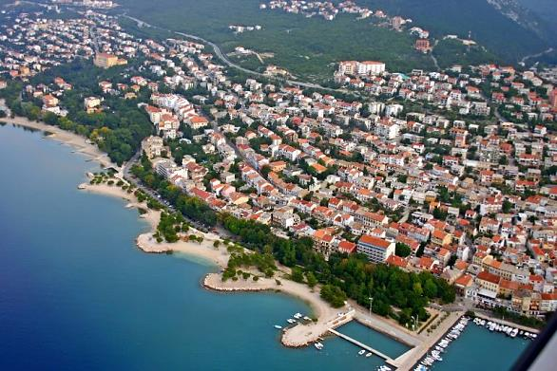
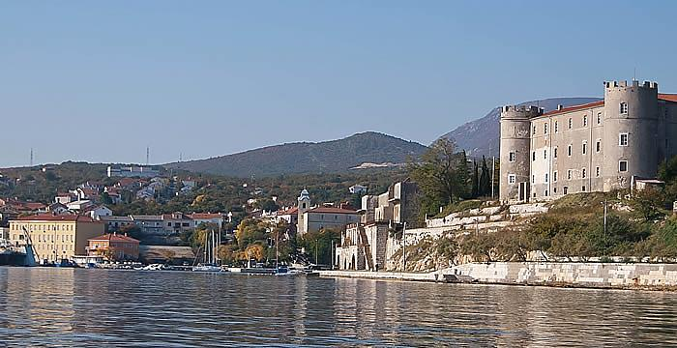
Crikvenica
Kraljevica

Slide 10
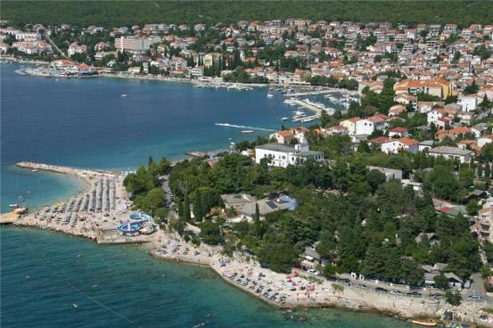
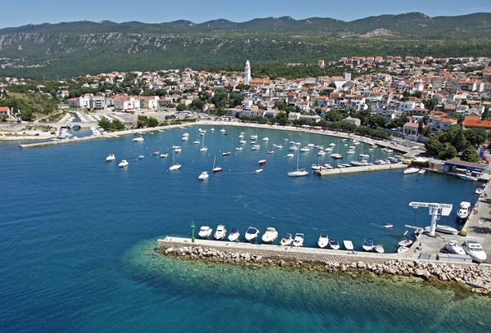
Selce
Novi Vinodolski

Slide 11
Kvarnerski otoci
u kvarnerske otoke ubrajamo 4 velika (Cres, Krk, Lošinj i Rab) i niz manjih otoka koji ih okružuju (Unije, Susak, Ilovik, Zeća, Plavnik…)
obale strme i kamene, s rijetkim žalima
vegetacija oskudna na istočnim obalama (radi bure), dok su unutrašnjost i zapadna obala šumovite
slabije naseljene sjeveroistočne obale otoka (radi bure)
otoci dobro povezani trajektima s kopnom, a Krk s mostom

Slide 12


Cres
najveći hrvatski otok
obala slabo razvedena, klifovita i nepristupačna
do prokapanja kanala u rimsko doba, Cres i Lošinj su bili jedan otok
trajektne linije Brestova – Porozina (kopno – Cres) i Merag – Valbiska (Cres – Krk), most u Osoru (Cres - Lošinj)
Vransko jezero – najveća akumulacija slatke vode
stanište bjeloglavog supa – mjesto Beli
grad Cres – najveće naselje na otoku
Valun (Valunska ploča) i Lubenice (stare 4000 god.)
Osor – na spoju Cresa i Lošinja (most)
do 15. st najvažnije i najveće naselje na otoku (danas ima 80 stanovnika)
brojne priredbe i izložbe
Brestova
Porozina
Beli
Valbiska
Merag
Valun
Lubenice
Osor

Slide 13
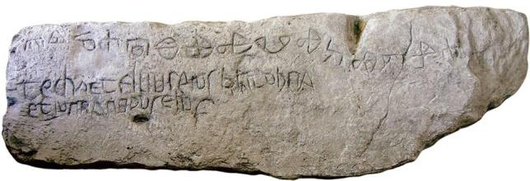
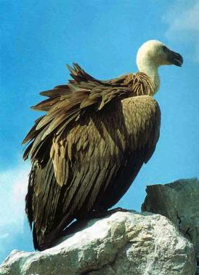
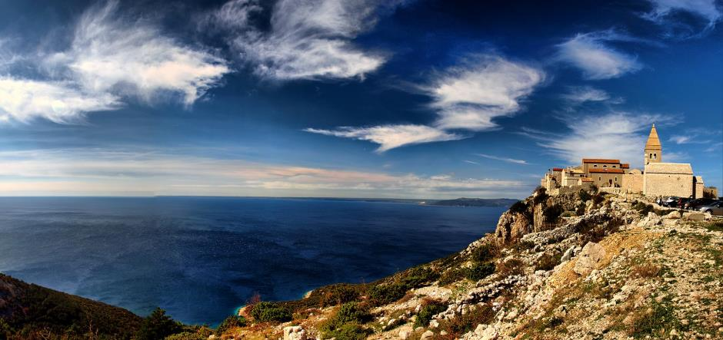
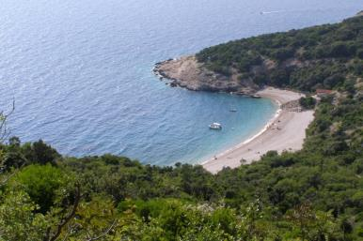
Valunska ploča (11. st)
Lubenice

Slide 14
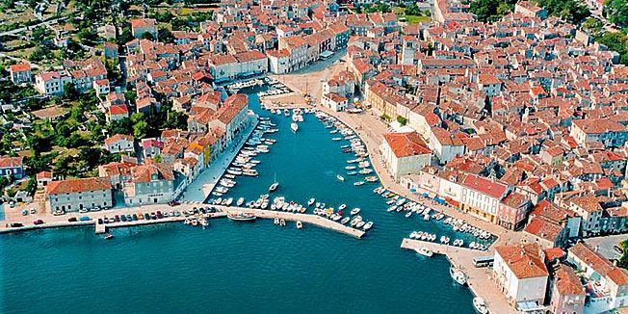
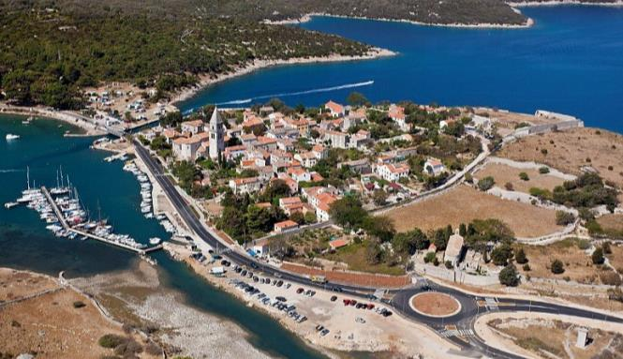
grad Cres
Osor

Slide 15
Lošinj
s Cresom povezan mostom u Osoru
naselja Mali i Veli Lošinj – još od 19. st klimatska lječilišta
Mali Lošinj – najveće naselje otoka i upravno središte
turističko-hotelski kompleks Čikat
više od 100 km uređenih šetnica i staza diljem otoka
obližnji otočići turistički zanimljivi
Susak, Unije, Srakane i Ilovik
Vele Orjule
kip Apoksiomena – nađen kraj otočića Vele Orjule
otok Susak – pješčani otok – vinova loza

Slide 16
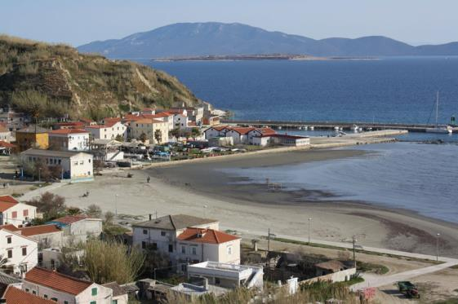
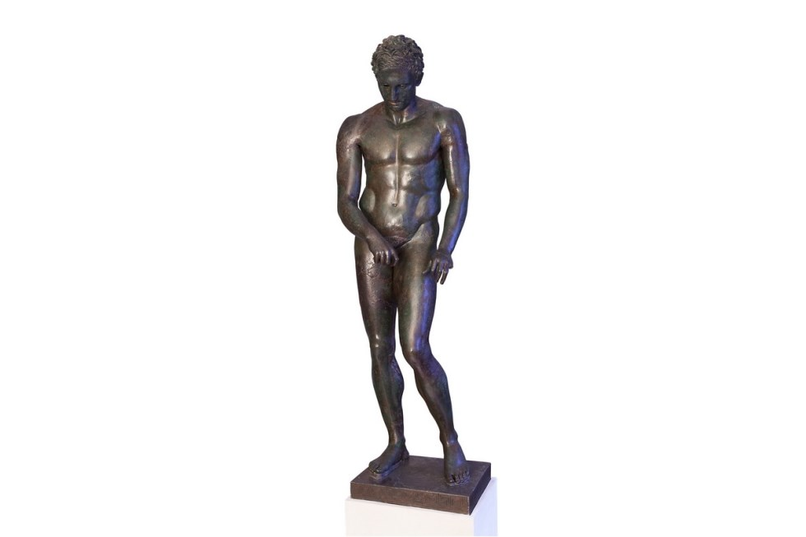
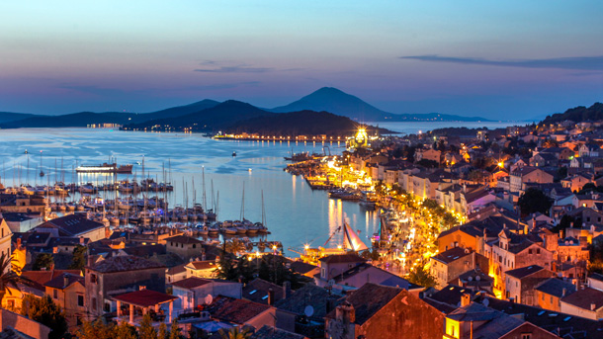
Susak
grad Mali Lošinj

Slide 17
Krk
s kopnom povezan mostom
zračna luka kod Omišlja (i JANAF terminal)
grad Krk – romanička gradska jezgra
ostala turistička mjesta: Njivice, Punat, Baška i Malinska
Baščanska ploča (Baška)
naselje Vrbnik – vinogradi
ljekovito blato u uvali Soline
špilja Biserujka u selu Rudine

Slide 18
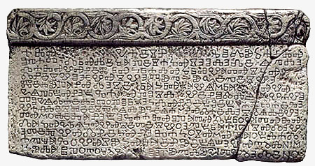
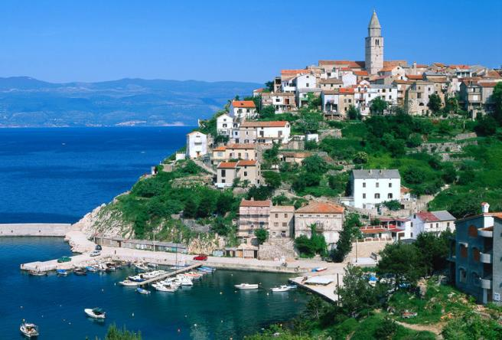
Vrbnik

Slide 19
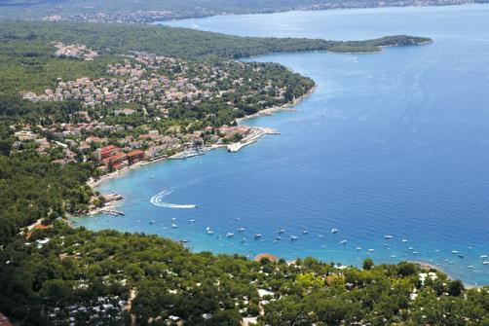
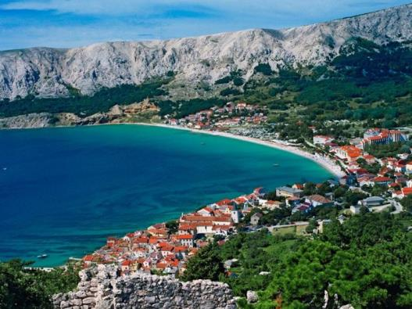
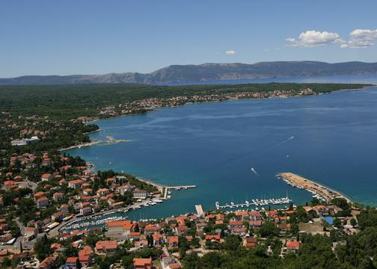
Njivice
Baška
Malinska

Slide 20
Rab
istočna strana (Kamenjak) okrenut buri i potpuno gola, dok je jugozapadna šumovita i gusto naseljena (Kalifront)
tristotinjak izvora vode, razvijena poljoprivreda
šuma Dundo – mediteranski hrast (poluotok Kalifront)
grad Rab – srednjovjekovni grad
zidine, romaničke crkve i zvonici, palače, uske ulice…
festival Rapska fijera – srednjovjekovni festival
ostala turistička mjesta – Lopar, San Marino
Goli otok i Sv. Grgur – kaznionice iz vremena Jugoslavije – sad se turistički koriste

Slide 21
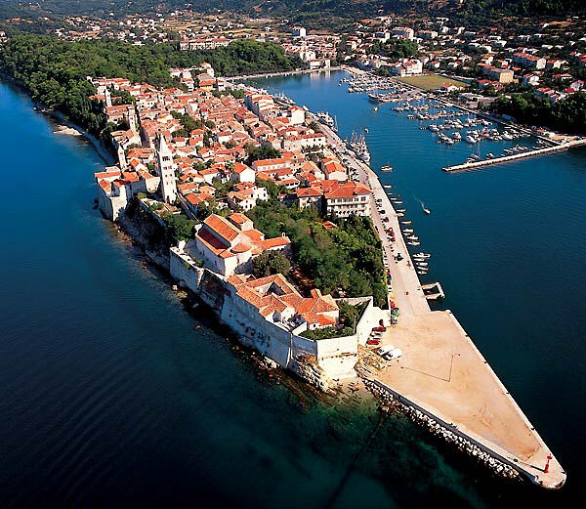
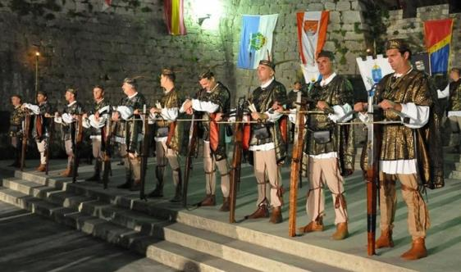

Slide 22
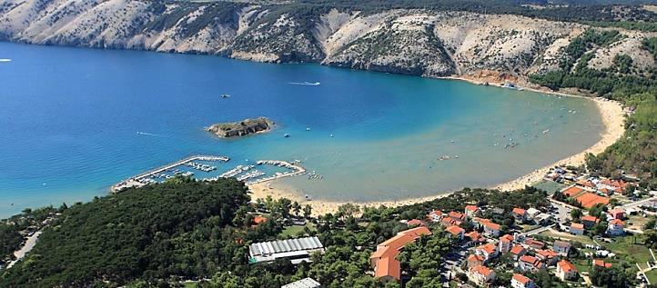
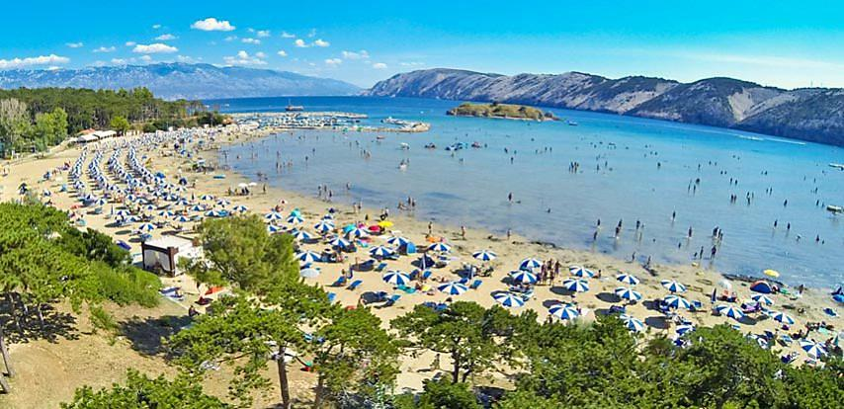
San Marino - Loapar

